Slide 1

Jeugdafdeling v.v. Pernis seizoen 2014/2015
Welkom op de Jeugd informatieavond van
v.v. Pernis

Slide 2

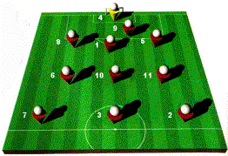
Invulling Jeugdafdeling v.v. Pernis 2014 / 2015
Jeugdbestuur
Johan Molendijk
Nico de Man (Jeugdvoorzitter)
Technische Commissie (jeugd)
Roel vd Horst / Niek Damen / Andre den Uijl
Johan Molendijk / Nico de Man
Hoofdtrainers
Serge de Lobel (Junioren)
Dennis Drenthe (Pupillen)
Coordinator Pupillen
Arnout van de Stadt
Wedstrijdsecretariaat Jeugdafdeling
Ton Wilhelm

Slide 3
Hoe ziet de Jeugdafdeling van v.v. Pernis eruit
in het seizoen 2014/2015
Jeugdafdeling vv PERNIS
A afdeling → A1, A2 (nog in te schrijven)
B afdeling → B1
C afdeling → C1, C2
D afdeling → D1, D2, D3
E afdeling → E1, E2, E3, E4
F afdeling → F1, F2, F3
Mini F afdeling → (nog in te schrijven)
Meisjes afdeling → C & E - 7tal
In totaal gaan we uit van 18 teams die in competitie verband uit zullen komen.

Slide 4
Trainers / Leiders Pupillen
Team | Trainer / Leider(s)
F1 | Jamie Barendrecht / Robin Rijnaarts
F2 | Kees Verhagen / TBN
F3 | Rosanne Snikkers / Martin van Ooijen
Mini | TBN
E1 | Andre vd Kuil / Annemiek
E2 | Jelle Kort / Bastiaan Ketting
E3 | Damian de Jong / Nico Waltmans
E4 | Vincent vd Horst / TBN
E5 (meisjes) | Danny Boele / Michel Belder
D1 | Andre den Uijl / Melvin Balrak
D2 | Cerezo Drenthe / Dennis Batenburg / TBN
D3 | Marcel Beker

Slide 5
Trainers / Leiders Junioren
Team | Trainer / Leider(s)
C3 (7 tal - meisjes) | Rob Boef
C2 | Raymond Holleman + TBN
C1 | Wesley vd Zalm / Leo Hoogwerf
B1 | Patrick v Rosmalen / Roel vd Horst
 | Marco vd Have / Herman vd Laan
A1 | Rene van Kwawegen
A2 | TBN

Slide 6
Indelingen (beker)competitie
Team | Klasse | Voorkeurstijd
A1 | 2de klasse | 1230 uur
B1 | 3de klasse | 1030 uur
C1 | 3de klasse | 1100 uur
C2 | 6de klasse | 0900 uur
C3 meisjes 7-tal | meiden 7 tal poule | 1000 uur
D1 | 2de klasse | 0830 uur
D2 | 7de klasse | 0830 uur
D3 | 8ste klasse | 0830 uur
E1 | 2de klasse | 1000 uur
E2 | 5de klasse | 0830 uur
E3 | 6de klasse | 1000 uur
E4 | 9de klasse | 0830 uur
E5 meisjes | 9de klasse | 1000 uur
F1 | 4de klasse | 1000 uur
F2 | 8ste klasse | 0830 uur
F3 | 9de klasse | 1000 uur

Slide 7
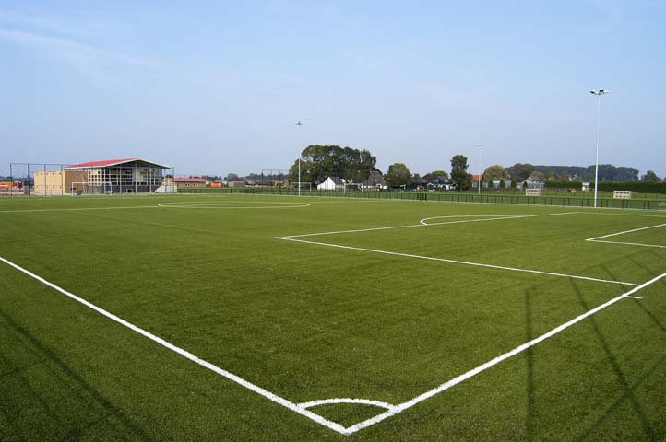
Start training seizoen 2014/2015
Eerste training voor het nieuwe seizoen is op Maandag 18 Augustus !!!
Voor de Jeugdelftallen gelden de volgende trainingstijden
Dagen : Maandag & Woensdag
Mini F - F - E 17.45 uur - 19.00 uur
C – D 19.00 uur - 20.15 uur
B - A 20.00 uur - 21.30 uur
keepers beginnen desgewenst eerder en sluiten hierna aan bij de groep
Indeling van de velden wordt in een later stadium bepaald.

Slide 8
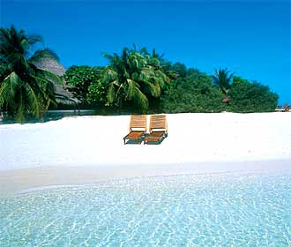

TOT ZIENS IN HET NIEUWE SEIZOEN

